Slide 1

Управление людьми
Курс «Менеджмент разработки ПО»
Soft-skills, стили управления и всё всё всё…
© Валерий Студенников

Slide 2
Стили лидерства
Авторитарный
Демократический
…
Два вектора ориентации лидера:
«Хорошисты»: Ориентация на отношения с подчиненными (ориентация на человека)
«Отличники»: Ориентация на результат / задачу
В разных ситуациях и разных проектах лучше подходит тот или иной подход. Например, Стив Джобс и Павел Дуров — не самые приятные в люди в общении и работать с ними тяжело, но они крутые профессионалы / продакты.

Slide 3
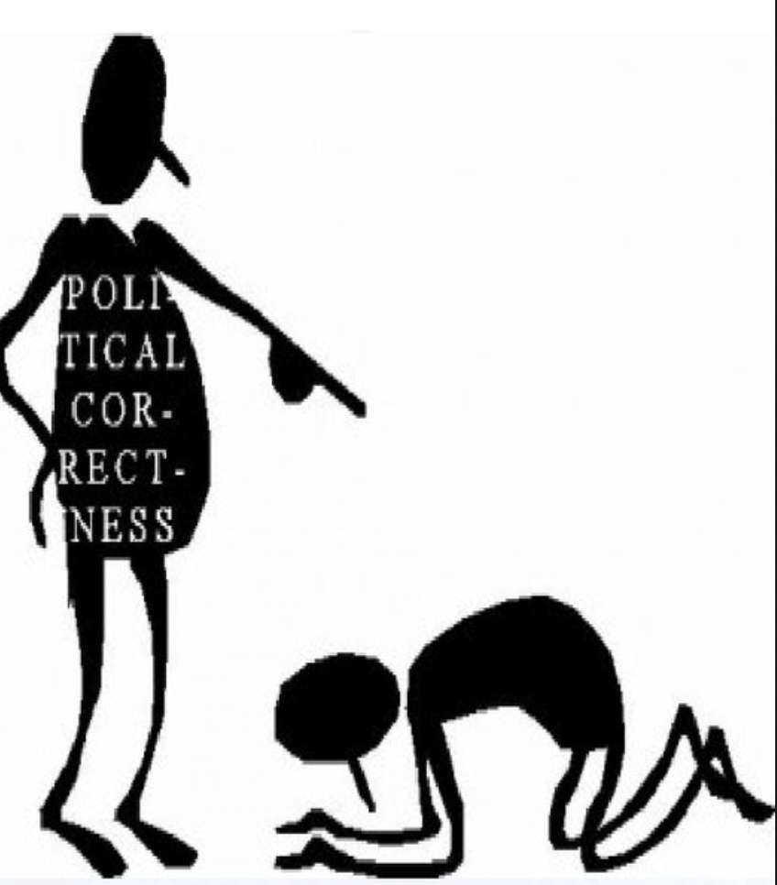
Авторитарный стиль руководства
Жесткое единоличное принятие лидером всех решений ("минимум демократии")
Сотрудники должны исполнять лишь то, что им приказано.
Жесткий постоянный контроль за выполнением решений с угрозой наказания ("максимум контроля")
Отсутствие интереса к сотруднику как личности
Интересы сотрудников во внимание не принимаются.
У сотрудников минимум информации
Рычаги управления: метод «кнута и пряника»

Slide 4
Авторитарный стиль: недостатки
высокая вероятность ошибочных решений;
поскольку все решения принимаются наверху, а не на местах, где виднее, как сделать лучше
низкая вовлечённость → низкая эффективность в случае сложной работы;
подавление инициативы, творчества подчиненных, замедление нововведений, застой, пассивность сотрудников;
неудовлетворенность людей своей работой, своим положением в коллективе;
неблагоприятный психологический климат
повышенный стресс и психологическая нагрузка.
может порождать множество конфликтов из-за стремления управляющего к единовластию

Slide 5
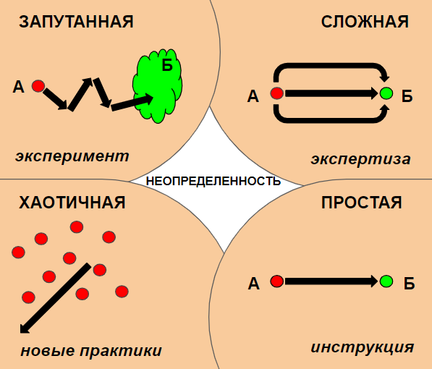
Авторитарный стиль: преимущества
Эффективная на позициях с простым монотонным трудом
Эффективная когда нужно принимать быстрые решения и «не до демократии» — аварии, ЧП, война спецоперация
Эффективна в ситуациях, когда сложно ожидать вовлечённости людей
охранники, полиция, McDonalds, таксисты, служба доставки, поддержка

Slide 6
Демократический стиль руководства
Управленческие решения принимаются на основе обсуждения проблемы, учета мнений и инициатив сотрудников
Руководитель проявляет интерес и внимание к личности сотрудников, учету их интересов, потребностей, особенностей
У сотрудников максимум информации и простор для принятия оперативных решений
Максимальная вовлечённость сотрудников
Взаимодействие на основе доверия и взаимопонимания
Каждый сотрудник может выражать свое мнение по разным вопросам, не опасаясь какой-либо мести либо одергивания.
В зависимости от ситуации фактическое лидерство группой может передаваться от одного участника другому («ситуационное лидерство»)

Slide 7

Демократический стиль: преимущества
Высокая эффективность (особенно в сложных областях деятельности)
Качественные управленческие решения
Максимальная вовлечённость людей
Проявление инициативы на местах
Удовлетворенности людей своей работой и членством в коллективе, сплочённость
Здоровый психологический климат

Slide 8
Демократический стиль: ограничения
Демократию «надо уметь готовить»
требуются высокие интеллектуальные, организаторские, психологически-коммуникативные способности руководителя
Не подходит для простых / низкооплачиваемых работ, где сотрудники обычно мало вовлечены «по определению»
Люди работают не «за интерес», а «от безысходности»
Мало подходит там где нужно просто соблюдать простые инструкции
Мало подходит для ситуаций, когда нужно принимать быстрые решения и не до обсуждений

Slide 9
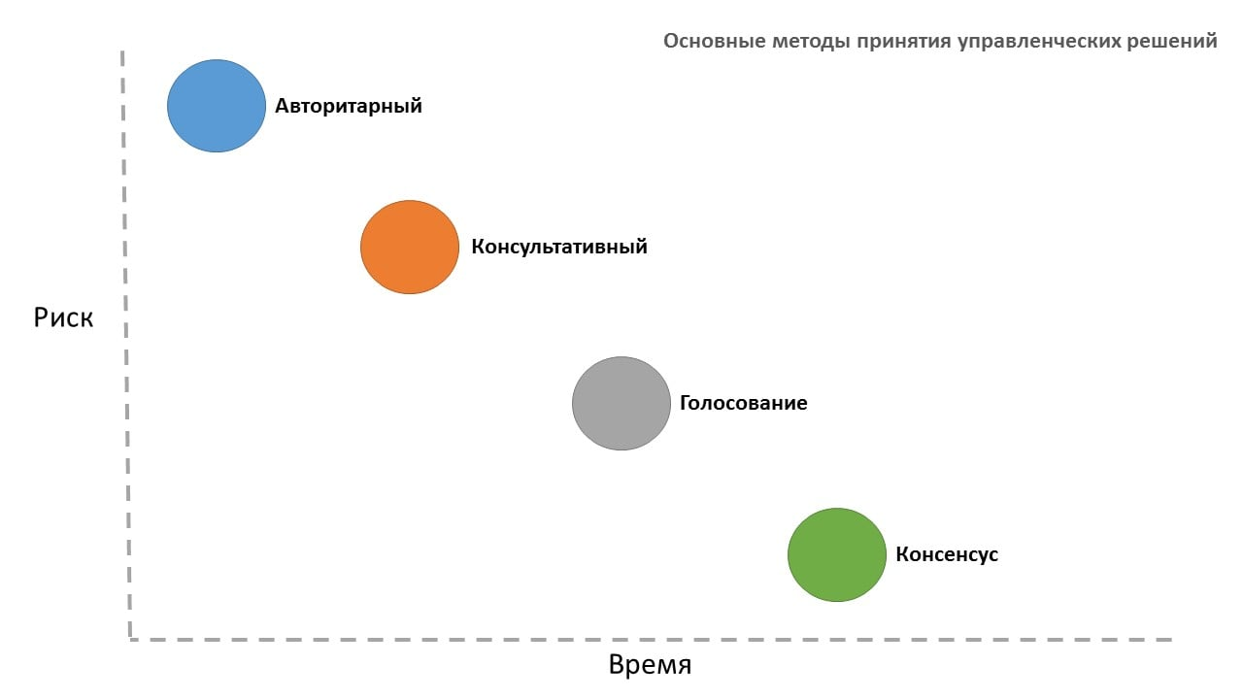
Методы принятия управленческих решений
Авторитарный метод — решения принимаются без участия других. Самый быстрый вариант. Оправдан в чрезвычайных ситуациях.
Консультативный метод — руководитель приглашает других людей, чтобы выслушать их мнения, но в конечном счете, он один принимает решение. Это наиболее пассивный способ вовлечения других и его можно использовать, чтобы заставить людей почувствовать, что они участвовали в разработке решения (даже если в конечном счете они не имеют права голоса при принятии окончательного заключения.
Метод голосования —варианты обсуждаются в группе, а затем вызывается голосование, при котором выбирается наиболее благоприятный вариант для большинства людей. Голосование является отличным вариантом для действий, которые должны быть поддержаны и исполнены группой, поэтому в совете директоров или высшего руководства чаще всего используется данный метод.
Метод консенсуса — группа обсуждает варианты и рекомендации, пока все не согласятся на один курс действий. Время может затянуться из-за отсутствия согласия между заинтересованными сторонами, постоянного обсуждения, где кто-то пытается убедить других следовать определенному варианту, и отсутствия установленного срока, когда будет принято управленческое решение. Конечно, если все согласны, риск принятия решения значительно ниже, чем это бы сделал один человек. Данный метод следует использовать экономно исключительно исходя из временных затрат на достижение согласия в группе. Также важно, чтобы сообщение о том, что решение было принято и согласовано, являлось очевидным для тех, кто в нем участвовал.

Slide 10
3 типа сотрудников: ABC
Джек Уэлч, бывший гендиректор General Electric, в 1980-х разработал систему категоризации сотрудников — «20-70-10». Считается, что 20% — это очень продуктивные сотрудники, 70% относятся к средним по продуктивности и 10% — работники, которых смело можно увольнять.
С-Players: «Токсичные» сотрудники; не приносят результата, во время перекуров сплетничают и заражают негативом других; всем недовольны, демотивированы, если бы не висящий на них кредит, то давно бы уже ушли. Не разделяют ценностей компании и не приносят ей ничего положительного. Как с ними работать?
сотрудник не на своей должности — можно дать шанс и перевести на другую должность
это его жизненная позиция — увольнение неизбежно.
В-Players: «Костяк» компании, они знают как все работает. Стабильно выполняют свои обязанности, и делают это в срок. Не инициативны и вряд ли пойдут к начальнику с новыми предложениями. Иногда повседневную работу выполняют без особого энтузиазма, но все же выполняют. Как с ними работать? Обычно не стремятся к карьерным высотам. Они находятся в своей зоне комфорта. Существует еще один подтип — В-Players+. Это сотрудники, которые могут перейти в категорию С, или потенциальные А-Players.

Slide 11
3 типа сотрудников: ABC
А-Players Люди с горящими глазами, постоянным потоком идей и верой в проекты. Они практически живут на работе, а приходя домой — думают о работе. Максималисты, перфекционисты. Прекрасно справляется как с коллективной работой, так и с работой в одиночку. Развитие для них на первом месте.
Характеристики:
Жажда конкуренции (между компаниями, а не личной)
Мышление чемпиона — это убеждение в неизбежной победе
Самодисциплина — способны мотивировать себя, они знают, как сосредоточиться и расставить приоритеты
Честность
Продуманность
Как с ними работать? Такие сотрудники наиболее успешно выполняют обязанности, пока их действия никем чрезмерно не ограничиваются. Любые признаки жесткого контроля — и А-Players больше не эффективны.
А-Players должны присутствовать в коллективе. Им нужны комфортные условия для реализации идей и чтобы их заслуги признавались. Также важно держать на контроле игроков «В+» и мотивировать их стать игроками «А».
Для создания слаженной команды, в коллективе важно объединить игроков типа «А» и «В+». Помимо продуктивного сотрудничества, такой союз даст свои результаты: А-Players будут помогать В-Рlayers+ развиваться, тем самым перетягивая их в свою категорию.

Slide 12
Другая типология ABC
A — наиболее талантливые и вовлечённые сотрудники. Хотят работать с другими талантливыми людьми. Нанимают людей такого же уровня или выше. Для них результат важнее карьерной позиции, поэтому их подчинённые могут стать потом их руководителями — это нормально.
B — менее талантливые, карьеристы, держатся за своё место. Нанимают людей типа C, чтобы те их «не подсидели»
C — наименее талантливые

Slide 13

«От хорошего к великому» Джим Коллинз
5 уровней руководителей
высокопрофессиональный сотрудник, активно использует свои способности, знания, опыт и умения.
ценный член команды — вносит в достижение целей свой вклад и эффективно взаимодействует с другими членами команды.
компетентный менеджер, который умеет организовывать людей и рационально распределяет ресурсы.
эффективный руководитель, способный сформировать видение будущего и добиться того, чтобы компания продвигалась по намеченному пути.
позволяет добиться исключительных результатов и обладает выдающимися личностными качествами.
Каждый следующий уровень руководителя включает в себя качества всех предыдущих уровней.
Руководители 5-го уровня: главное в их жизни — это успех компаний, и только потом уже стремление к собственному благополучию и славе. Они хотят видеть компанию еще более успешной в будущем, не придавая значения тому, чтобы кто-то узнал, чьи именно усилия явились основой успеха. «Я хотел бы, сидя однажды у себя на веранде, увидеть одну из самых великих компаний в мире и сказать: “Я там работал”». Отличаются невероятной скромностью. Они списывают успехи и победы на случайные факторы, над которыми они не властны, а неудачи и ошибки смело «забирают» себе. Обычные руководители действуют с точностью до наоборот.

Slide 14
Человеко-центричное лидерство: что лидер делает в минус
Отчуждён, не участвует, не с командой
Высокомерен, холоден
Не разделяет цели и ценности компании
Работает формально, механически, отсиживая часы
Боится потерять своё место
Действует из намерения «не облажаться самому», а не для классного результата
Собирает все лавры, ориентируется на результат как на свой пиар
Конкурирует, соперничает, боится чужих успехов
Не делится информацией, команда ничего не понимает
Скрывает намерения, говорит одно, делает другое
Не развивается сам и не развивает сотрудников
Узко мыслит, тормозит свою компанию
Не гибкий, сопротивляется изменениям
Не видит сильных сторон сотрудников, всех под одну гребёнку
Не берёт на себя ответственность, избегает сложностей
Не выполняет свои обещания, отказывается от своих слов
Откладывает решение вопросов, говорит, но ничего не решает
Директивно ставит задачи
Не объясняет, для чего нужно, не даёт смыслы
Занимается микроменеджментом
Не делегирует задачи, держит всё под своим злостным контролем
Не прощает ошибок, не даёт людям пространство ошибаться и исправлять ошибки
Знает всё сам, единственно прав, не принимает другую точку зрения
Губит инициативу, проявляет безразличие к работе сотрудников
Действует с позиции силы, говорит о своём превосходстве
Обесценивает людей и результаты их труда
Лицемерит и лжёт, когда ему это выгодно
Давит, манипулирует
Распространяет негатив, ищет виноватых
Видит только плохое, подчёркивает минусы и ошибки, критикует
Сталкивает мнения и интересы, обсуждает других сотрудников
Неуважительно общается, кричит
Самоутверждается за счёт унижения других, сливает негатив
Раздражается, эмоционирует, не владеет собой
Перебивает, отвлекается во время встреч
Избегает контакта, скрывается, как будто нарочно скрывается
Не готов слушать и воспринимать обратную связь
Не даёт обратной связи
Не говорит явно, чем недоволен
Нужно потратить много энергии, чтобы получить от него информацию
Не умеет хвалить, обесценивает достижения
Несправедливо оценивает вклад
За бизнесом не видит людей. Результаты и цифры важнее человека. Люди — это расходный материал
Игнорирует проблемы и сложности людей
Отказывает в помощи
Не даёт ясности, создаёт непрозрачность
Несправедлив, по разному относится к людям
Не вникает, не понимает ситуацию
Игнорирует необходимые ресурсы, не понимает нагрузку на людей
Отпускает сильных и нужных людей
Не увольняет когда надо
Берёт в команду заведомо слабых подчинённых
Травмирован, уязвим, не уверен в себе
Несчастен, сам себя загоняет

Slide 15
Человеко-центричное лидерство: что лидер делает в плюс
Не сверху, не сбоку, а вместе с командой
Смотрит в одну сторону с сотрудниками
Действует из партнёрской позиции
Идёт к результату вместе с людьми
В курсе всех процессов, вовлечён, при этом даёт свободу
Обладает экспертизой и авторитетом
Делится своими знаниями
К нему можно обратиться за советом
Непрерывно развивается, ищет новые подходы
Заряжает людей атмосферой развития
Растит лидеров
Радуется, когда люди вырастают и идут дальше
Даёт задачи на вырост, его вопросы заставляют думать
Умеет видеть потенциал и силу в людях
Помогает раскрывать таланты и выстраивать карьеру
Создаёт атмосферу уважения и доверия
Честно признаёт свои ошибки
Признаёт свою неидеальность
Открыт, честен, искренен в намерениях
Ставит задачи со смыслом и погружением в погружением в контекст
Не спускает задачу сверху, а вызывает живой интерес к ней
Способен ярко, на метафорах и историях при водить к важным мыслям
Формирует видение, доносит смыслы
Заряжает культурой и ценностями
Не навязывает свою позицию, верит, что другой знает больше
Советуется с командой, спрашивает мнение
Даёт полную свободу внутри области ответственности
Много делегирует
Окружает себя сильными людьми и доверяет безраздельно
Поддерживает творчество и инициативу
Верит в людей больше, чем они в себя
Открыт ко всем предложениям, идеям
Доступен, всегда готов к общению
Регулярно встречается с сотрудниками 1:1
Корректно и уважительно общается
Слушает, слышит, понимает
Просит, а не требует
Корректно даёт критическую обратную связь
Принимает обратную связь и учится через неё
Благодарит, признаёт вклад каждого и достижения команды
Безусловно уважает другого, видит личность со свободной волей
Видит и ценит человеческое в людях, интересуется жизнью за рамками работы
Действует не по протоколу, а от сердца
Эмпатичен, находит разный подход к каждому
Заботится о людях, поддерживает
Нанимает нужных людей
Умеет вдохновлять
Делится силой и светом, раздаёт тепло
Крутой мотиватор, обладает харизмой и очарованием
Мощный, спокойный, уверенный, надёжный
Легко и с азартом подходит к проблемам
Любит себя
Доверяет себе, обладает высоким уровнем внутренней свободы
Понимает свои цели
Живёт в балансе и поддерживает баланс в команде
Ходит в отпуск, занимается спортом
Обладает хорошим чувством юмора и самоиронией
Цельный, проработал свои психологические блоки и исцелил свои травмы
Берёт на себя ответственность за своё состояние

Slide 16
Человеко-центричное лидерство: Что делать с этим списком?
Проведите самодиагностику. Каковы ваши проявления созидательного и разрушительного лидерства?
Соберите обратную связь о том, какой вы руководитель? Какие ваши действия создают среду доверия и мотивируют коллег, а какие, наоборот, демотивируют и не лают коллегам проявить свой потенциал?
Определите направления работы над собой:
Что вам важно начать делать?
Что перестать делать?
Что продолжать делать?
Подберите практики развития.
Как превратить ваши направления развития в хорошие управленческие привычки?
Какие навыки важно развить?
Чему стоит поучиться дополнительно?

Slide 17
Что такое Soft Skills и почему это важно
В модели профессиональных компетенций навыки разделяют на soft skills (гибкие) и hard skills (жесткие).
Hard skills — узкие профессиональные навыки, которые нужны для решения конкретных задач в повседневной работе. Например, для дизайнера: владение графическими редакторами, для плотника — умение обращаться с электролобзиком. Жесткими навыками можно овладеть за несколько недель, а их эффективность — измерить. Hard skills нужны под конкретные задачи, формируются в процессе обучения и основаны на технических знаниях.
Soft skills — надпрофессиональные навыки, которые помогают решать жизненные задачи и работать с другими людьми. Независимо от специальности вам понадобятся хотя бы несколько «гибких навыков». Чтобы добиться успеха на работе, нужно уметь хорошо ладить с коллегами, клиентами, менеджерами и начальниками. Soft skills нельзя научиться на тренинге или курсе, они закладываются в детстве и развиваются в течение всей жизни. Поэтому работодатели особенно ценят людей, у которых они хорошо развиты. Soft skills полезны в любых сферах, формируются в детстве и связаны с эмоциональным интеллектом.
Ученые из Гарварда, Стэнфорда и Фонда Карнеги выяснили, что «гибкие навыки» — это 85% успеха человека в профессии, жесткие составляют только 15%.
Гибкие и жесткие навыки должны дополнять друг друга, чтобы решать задачи разной сложности. Например, графическому дизайнеру будет полезно освоить soft skills: общение, креативное мышление, эмпатию и hard skills: владение Adobe Photoshop, Sketch, Figma.

Slide 18
Soft Skills
Soft skills в переводе с английского — «гибкие навыки». Иногда переводят буквально — «мягкие навыки», это одно и то же. Они не связаны с конкретной профессией, но помогают хорошо выполнять свою работу и важны для карьеры.
Сейчас почти никто не работает в одиночку. Каждый работник общается с коллегами, а иногда ещё и с клиентами, партнёрами. Он должен уметь договариваться с ними, аргументировать свою позицию и доносить её до других людей. Кроме того, гибкие навыки помогают работать с информацией, не отстать от жизни и уверенно чувствовать себя в профессии.
То есть soft skills важны и для дизайнера, и для менеджера по продажам, для программиста и руководителя, маркетолога и преподавателя. Предприниматели, фрилансеры, научные сотрудники не исключение. Soft skills нужны всем.
Условно все soft skills можно разделить на несколько групп:
Коммуникативные навыки. Это умение договариваться с другими людьми, работать в команде, аргументировать свою позицию. Сюда же относятся лидерские качества и эмоциональный интеллект — способность понимать чужие чувства и контролировать свои.
Навыки самоорганизации. Например, умение эффективно организовать свою работу и грамотно распоряжаться временем.
Креативные навыки. Способность нестандартно мыслить сейчас нужна не только дизайнерам и представителям прочих творческих профессий, но и многим другим специалистам, бизнесменам и руководителям. Современный мир чрезвычайно изменчив, поэтому каждый из нас всё чаще сталкивается с нестандартными задачами, которые требуют нешаблонного подхода.
Умение работать с информацией. Искать её, анализировать, делать выводы. Сюда же относят компьютерную грамотность. Неумение уверенно работать с компьютером всё чаще воспринимается примерно так, как наши бабушки и дедушки воспринимали неумение читать и писать.
Стрессоустойчивость. Серьёзные изменения — это стресс, а когда их много, способность справляться с ними и сохранять работоспособность особенно важна. Без высокой стрессоустойчивости не получится долго и хорошо выполнять свою работу.

Slide 19
1. Коммуникация
Коммуникация — это передача информации, обмен знаниями или сведениями между людьми. Например, приветствие, короткий разговор или покупка товаров в магазине. Коммуникация помогает налаживать контакты, поддерживать отношения между людьми, выполнять жизненные и профессиональные задачи.
В блок коммуникации входят два важных навыка: Деловое общение — умение вести переписку и переговоры с коллегами, клиентами и руководителями, чтобы решать задачи и добиваться поставленных целей. Презентация и ораторское искусство — умение понятно и четко говорить, доносить свои идеи до других людей, чтобы вас понимали и запоминали.
Как развить?
Развивается с опытом. Больше общайтесь с конкретной целью, например, проведите переговоры с клиентом, презентации или лекции.
Вступите в клуб дебатов или запишитесь на курсы переговорщиков.
Устраивайте дискуссии и деловые игры с друзьями или коллегами.

Slide 20
2. Критическое мышление
Способность взвешенно подходить к переработке и потреблению информации. Мы постоянно находимся в информационном потоке. В нем легко потеряться, потерять фокус внимания или стать жертвой манипуляций. Навык помогает:
проверять информацию,
искать взаимосвязь между фактами,
рационально мыслить,
принимать верные решения,
сформулировать сильные аргументы.
Как развить?
Попробуйте определить ролевые модели поведения коллег на работе. Понаблюдайте, как они реагируют на входящую информацию.
Учитесь задавать вопросы.
Применяйте методики критического мышления на новостях. Например, начните с простых методик проверки информации:
«5W+H» (Who? What? Where? When? Why? How?)
IMVAIN (Independent, Multiple, Verify, Authoritative, Named)

Slide 21
3. Клиентоориентированность
Умение вовремя определять потребности и желания своей аудитории, чтобы удовлетворять их с максимальной пользой.
Например, если у вашего клиента нет времени идти в магазин, вы можете доставить товар ему домой. Клиент увидит заботу и сэкономит время, а вы получите лояльного покупателя.
Навык помогает конкурировать на рынке труда, товаров и услуг.
Особенно важно если вы Product Manager или контактируете к клиентом (Техподдержка, продажи, бизнес-аналитик).
Вместо «так удобно нам» — «так удобно клиенту». Как развить?
Проанализируйте свою целевую аудиторию.
Например, если устраиваетесь на работу — это будут HR, руководители отделов и директора.
Подумайте, какие проблемы с соискателями у них бывают, как вы можете их решить.
Изучайте аудитории разных сфер вашей жизни, помогайте удовлетворять запросы и закрывать проблемы этих людей.

Slide 22
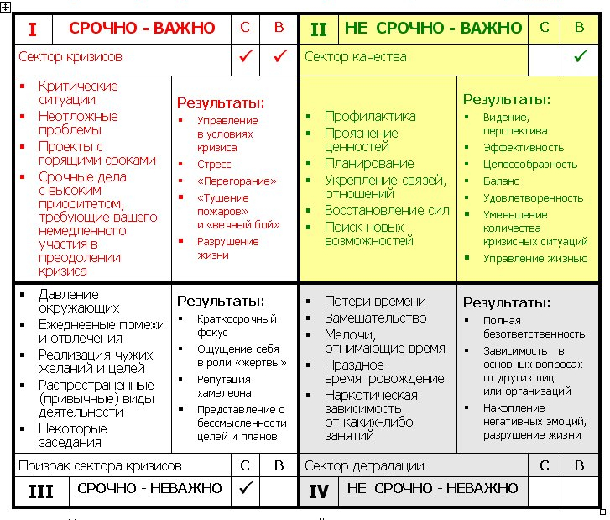
4. Самоорганизация и управление временем
Навыки самоорганизации. Например, умение эффективно организовать свою работу и грамотно распоряжаться временем, расставлять приоритеты.
Стивен Кови (7 привычек высокоэффективных людей) — Матрица управления временем.
Для успешной и эффективной деятельности большинство задач (65-80%) должно быть сосредоточено в Квадранте II.

Slide 23
5. Наставничество и менторинг
Традиционная система образования жесткая и неповоротливая. В ней есть разрыв между компетенциями, которые мы получаем в университете и тем, что требуется на реальной работе. Чтобы быстрее вырасти профессионально и адаптироваться к требованиям рынка нужен наставник или ментор. Наставник поможет составить план обучения и следить за результатами. С ним работают регулярно, чтобы видеть прогресс и корректировать свое обучение. Если сами станете наставником, сможете делиться умениями и знаниями с другими людьми, которым нужна эта компетенция. Адаптировать команду к задаче, проекту или рабочему месту. Как развить? Управлять своим обучением и помогать с этим коллегам. Подумайте, какие компетенции нужно прокачать, как эффективнее это сделать. Составьте себе план обучения на год. Следуйте ему, фиксируйте результаты. Когда научитесь управлять своим обучением, предложите коллегам или друзьям стать их ментором на некоторое время. Так отработаете навык и поможете другим людям.

Slide 24
6. Ненасильственное общение
Ненасильственное общение (ННО) — способ четко, понятно и точно доносить до собеседника информацию и добиваться своего. В ненасильственном общении вы:
сообщаете собеседнику наблюдение,
подкрепляется его фактом,
говорите о своей потребности и
формулируете просьбу.
Ясно формулировать каждый из четырех компонентов ненасильственного общения. Без оценок, суждений и перекладывания ответственности.
Так вы не причините людям вреда, удовлетворите свои потребности, определите насильственную коммуникацию в свой адрес и вовремя ее остановите. Навык помогает договариваться в коллективных совещаниях, личном общении с коллегами и близкими.
Как развить?
Научитесь понимать себя и относитесь к людям с сопереживанием.
Применяйте методику ненасильственного общения с друзьями, чтобы безопасно отработать ее на практике.
Больше общаться с людьми с высокими скилами в общении
Читайте статьи и книги, посещайте встречи и тренинги, где люди учатся общаться без насилия.

Slide 25
7. Принятие решений
Многие люди откладывают принятие важных решений, особенно в условиях неопределённости и стресса.
Принятие решений — способность осознанно выбирать лучшее решение из возможных вариантов. Этот навык помогает быстро и с максимальной пользой достигать своих целей. Например, если вам предложили две интересные вакансии, но вы не знаете, какую выбрать — можете упустить обе. Как развить?
Научиться видеть максимальное количество вариантов, их плюсы и минусы,
Верно расставлять приоритеты в каждой конкретной ситуации,
Выбирать лучшее из возможного,
Если возникают сложности на работе, обращайтесь к руководителю с решением, а не проблемой.
Пример: принимали с коллегой важное решение по спортивным соревнованиям.

Slide 26
8. Решение проблем (problem solving)
Если что-то идет не так, вы можете жаловаться или принимать меры. Навык решения проблем помогает справляться с трудностями на работе и в жизни. Чем сильнее его прокачиваете, тем более сложные ситуации вам будут по плечу. Вы преодолеваете трудности, чтобы достичь целей и получить результат.
В тестах и интервью по техническим навыкам часто есть раздел Problem Solving. Как развить?
Обозначьте несколько главных проблем в вашей жизни и придумайте 20—30 решений для каждой.
Установите срок и попробуйте реализовать каждое из них за это время.
Если решить проблему не сможете, придумайте новые способы с ней справиться.

Slide 27
9. Эмоциональный интеллект
Способность понимать эмоции, мотивацию, намерения свои и других людей и управлять всем этим.
Навык помогает решать практические задачи, принимать решения и строить коммуникацию с другими людьми. Например, если во время своей презентации вы видите, что слушатели устали — сделайте перерыв. Как развить?
Развивать эмпатию по отношению к себе и другим людям.
Понаблюдайте за своими эмоциями и эмоциями других. Подумайте, с чем они связаны, и как влияют на окружающих.
Осознавать и называть свои чувства
Говорить о своих чувствах и эмоциях (в противовес навешиванию ярлыков)
«Когда ты сделал …, я почувствовал …»
Осознавать почему вы приняли то или иное решение

Slide 28
10. Управление знаниями и обучаемость
Обучаемость — способность узнавать новую информацию и применять ее в жизни, чтобы решать повседневные задачи. Знания формируют умения, а умения — навыки.
Важно не собирать концепции и теории, а применять их на практике, превращая в полноценные компетенции.
Управление знаниями помогает:
выбирать нужные источники информации,
сортировать информацию
управлять планом обучения.
Выбрать ритм обучения, как и в какое время лучше что-то изучать, чтобы лучше отложилось, баланс обучения и отдыха, какие источники выбирать, какую методику обучения выбрать, как практиковаться и т.п.
Как развить?
Составьте план обучения, отфильтруйте нужную информацию, выберите знания, которые хотите применить на практике.
Теории и концепции обучения важно проживать, пробовать на себе и анализировать. Например, если узнали о матрице управления временем, попробуйте ее в жизни.
Образование как проект: как ставить цели обучения и не бросить на полпути

Slide 29
11. Работа в режиме неопределенности
Современный мир описывают аббревиатурой VUCA:
изменчивость (volatility),
неопределенность (uncertainty),
сложность (complexity),
неоднозначность (ambiguity).
Работа в режиме неопределенности — умение быстро реагировать на изменения условий задачи, принимать решения, управлять проектами и своими ресурсами.
Чтобы конкурировать на рынке и быть востребованным, нужна гибкость и умение быстро адаптироваться к изменениям. Например, стресс-менеджмент. Стресс-менеджмент — управление состоянием и поведением своим и других людей в периоды физического и психологического напряжения: сжатых сроков, форс-мажоров, сильных нагрузок. Как развить? Нужно развивать самостоятельность.
Придумывайте выходы из разных трудных ситуаций, пробуйте подходы, которыми раньше не пользовались.
Пробуйте новые инструменты: Телеграм, онлайн-форматы обучения, удаленную работу.
Следите за трендами и новыми технологиями, выбирайте то, что подходит вам.
Откройте собственный бизнес или запустите блог. Продумайте пути его развития в разных обстоятельствах: когда всё идет хорошо, в кризис, когда много конкурентов или нет желания им заниматься.

Slide 30
12. Бережливое производство (Lean Production)
Бережливое производство — умение устранять потери любого рода, искать узкие места и постоянно улучшать процесс создания чего-либо.
Навык помогает экономить ресурсы конкретного человека, команды или целой компании.
Например, если правильно рассчитываете свою нагрузку — вы не выгораете, поэтому успеваете сделать больше и лучше. Бережливое производство в жизни: как перестать терять время и ресурсы
Как развить?
Организуйте собственное пространство: рабочий стол, компьютер, квартиру.
В бережливом производстве есть технология 5S — удаление ненужного, самоорганизация, соблюдение чистоты, стандартизация процессов, совершенствование порядка.
Начните её применять — наведите порядок в шкафах, создайте свою систему хранения и сортировки вещей, мусора и информации.
Сортируйте письма и файлы на компьютере и в телефоне, сделайте свое пространство удобным. Чем лучше будут ваши системы, тем лучше разовьете навык.
Пример: тысячи файлов, который легко найти
Спланируйте свои задачи через канбан доску.

Slide 31
13. Экологическое мышление
Способность осознанно относиться к происходящим событиям без вреда для себя и окружающих.
Ответственность за свои действия и позитивное отношение к миру.
Навык помогает увлекаться своим делом и получать удовлетворение от результата. Например, если в проекте сдвигаются сроки — вы не паникуете, а ищете решение проблемы. Быстрее преодолеваете трудности и стремитесь закончить работу качественно. Как развить?
Развивайте в себе проактивное мышление, вместо реактивного.
Экологичные отношения с коллегами, подчинёнными
Экологично относитесь к ресурсам, которые расходуете дома

Slide 32
14. Саморефлексия
Саморефлексия — это самостоятельный анализ своих поступков, поведения, деятельности.
Она помогает оценить свои действия, осознать их и принять решение, что делать дальше.
Например, если вы никак не можете наладить отношения с коллегами, саморефлексия поможет найти ошибки в общении с вашей стороны.
Этот навык развивает осознанность — вы будете принимать более взвешенные решения, если знаете себя и осознаете свои потребности. На каждом этапе обучения нужно осознанно ставить цели. Навык целеполагания помогает их формулировать и достигать.
Как развить?
Если что-то не получилось / не взлетело / любой фейл — отрефлексировать почему так получилось и как не допустить в будущем.
Понаблюдайте за собой: отмечайте детали поведения и поступков.
Попробуйте вести дневник — записывайте туда впечатления о прожитом дне, инсайты и анализ своего поведения.
Каждый день записывайте людей, которым вы благодарны за что-либо в своей жизни.

Slide 33

Как совместить карьеру, любовь, самореализацию и личное счастье?
Как расставить приоритеты в жизни?
Как защититься от выгорания?
Как привести свою жизнь в баланс?
Как прийти к «успеху»?
Как поддерживать мотивацию к чему-либо?
Как развиваться?
Как быть бережным к себе?
Как выбрать оптимальный ритм жизни?
Искусство жизни
Философия жизни

Slide 34
Навыки управления командой
Аудит команды на входе
Собеседование, найм, увольнение
Коммуникации внутри команды
Конструктивные конфронтации
Постановка и контроль задач, делегирование
Ежедневные операции
Деловое письмо, Деловая презентация
Мотивация и работа с ней
Фасилитация и проведение совещаний
Принятие решений (модели принятия решений)
Тайм-менеджмент для руководителей
Контроль состояния команды и работа с ней
Встречи 1:1
Матрица интерес-компетентность
Выявление потребности людей
Как давать обратную связь
Поддержка мотивации команды
Оценка производительности, аттестации, материальная компенсация
Отстраивание команды, проекта и процессов
Внедрение изменений в компанию
Управление проектами
Процессы разработки

Slide 35

Инструменты: встречи 1:1
Встречи 1:1 – это один из инструментов развития команды. На этих встречах вы постепенно, планомерное выстраиваете отношения с сотрудником. Прозрачные, ясные отношения, в которых сотруднику комфортно развиваться. Эти встречи работают на адаптацию сотрудников, на их мотивацию и удержание.
Примерная схема проведения one-to-one встречи:
О сотруднике. Как у него дела, что у него в жизни происходит?
Задачи. Какие сейчас у него задачи, какие у них сроки, какие есть проблемы?
Мотивация. Насколько он замотивирован? Что ему нравится в работе, а что нет?
Компания. Поделитесь с ним новостями компании / продукте / команде, спросите, как это ему.
Работа с тимлидом. Можно задавать в лоб: «Как тебе работается со мной?» или окольными путями: «Что бы ты хотел в нашем взаимодействии улучшить, как тебе 1:1, что бы ты хотел вынести на 1:1», и т.д.
Кризисы. Если в команде возник конфликт, пертурбация (например, когда из-за вируса все стали работать из дома), не старайтесь делать вид, что ничего не изменилось. Разъясните сотруднику происходящее, спросите, как он чувствует себя внутри всего этого. Для нас важно понимать, не останется ли завтра проект без важного сотрудника, по его личным причинам.
Как часто проводить? Раз в 2 недели, раз в месяц или хотя бы раз в квартал.
Важно фиксировать все договорённости с сотрудником. Можно попросить его прислать вам в течение дня после встречи письмо с тем, что он вынес из вашего диалога. Если он слишком много на себя взял, напишите ему – это и это да, а это давай оставим на следующий раз. Если взял слишком мало, то наоборот добавьте – возьми ещё вот это.

Slide 36
Инструменты: Конструктивные коммуникации
4 принципа конструктива:
Своевременность
Адресность
Факты и данные
Намерение решить проблему, а не человека
Алгоритм:
Подготовка: проблема, цель, точка зрения другого человека, факты и аргументы
Обсуждение проблемы:
донесите проблему,
услышьте точку зрения другой стороны,
согласие по проблеме
Решение:
попросите предложить решение
рассмотрите варианты решения, выберите одно
зафиксируйте решение
Контроль:
установить дату, чтобы обсудить прогресс
проверьте, достигнута ли цель
проверить, что процесс работает с обоих сторон

Slide 37
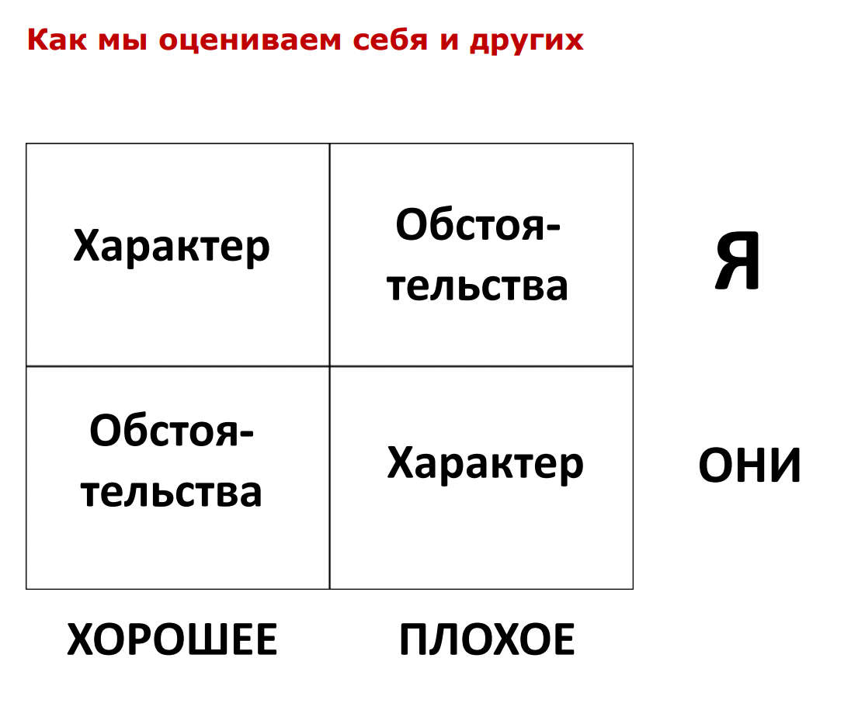
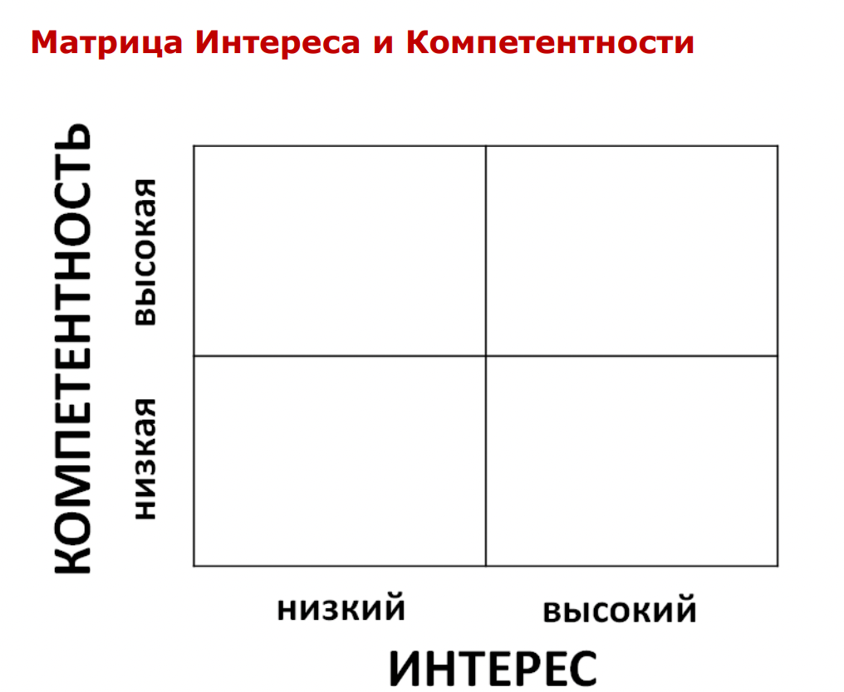
Инструменты

Slide 38
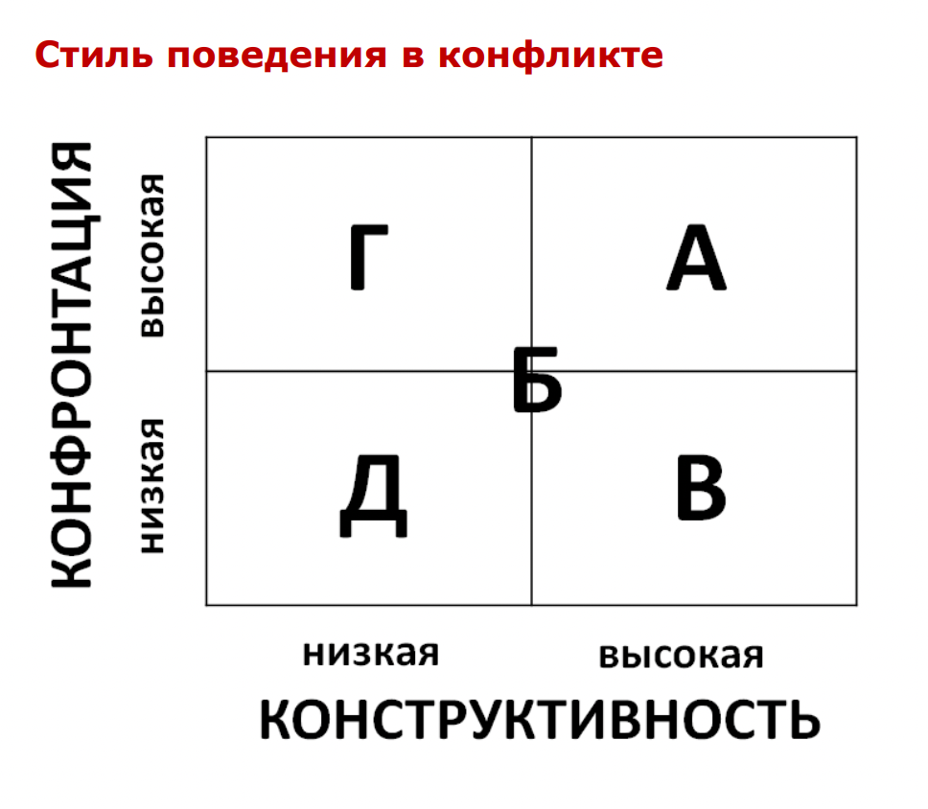
Инструменты: стиль поведения в конфликте
А – Сотрудничество: я выигрываю, ты выигрываешь.
Б – Поиск компромисса: оба из нас частично выигрывают, частично проигрывают.
В – Приспособление: я проигрываю, ты выигрываешь.
Г – Соревнование/Проявление силы: я выигрываю, ты проигрываешь.
Д – Избегание: я проигрываю, ты проигрываешь.

Slide 39
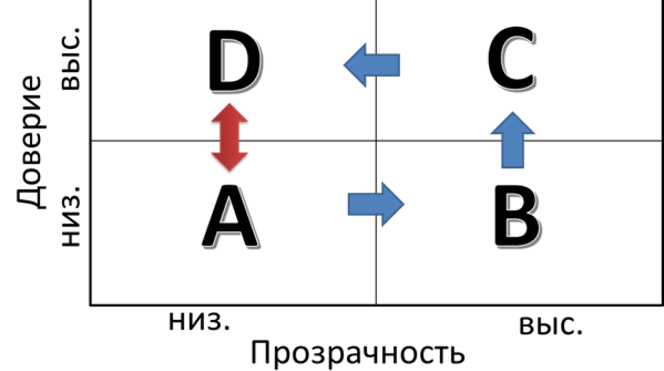
Инструменты: Матрица доверия и прозрачности
Матрица прозрачности и доверия состоит из четырех квадратов, в которых могут находиться ваши отношения с клиентом / сотрудниками:
A: низкое доверие и низкая прозрачность
B: низкое доверие и высокая прозрачность
C: высокое доверие и высокая прозрачность
D: высокое доверие и низкая прозрачность
Предлагаю подумать основываясь на своих ощущениях и уже существующей коммуникации с заказчиком, определить, в каком из квадратов вы находитесь.
Если вы понимаете, что коммуникация с заказчиком находится в квадрате А, то рекомендую быстрее действовать и переводить общение с клиентом в квадрат В, а затем уже стремиться, чтобы ваши отношения были в квадрате С.

Slide 40
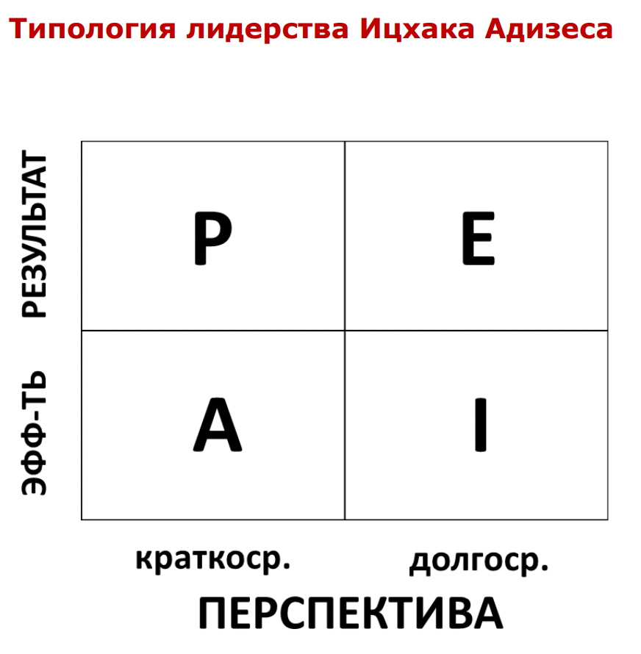
Типология лидерства Ицхака Адизеса
P – руководитель, у которого в большей степени развита функция Производителя, а остальные развиты посредственно.
A – тот, у кого в большей степени получается быть Администратором, остальное он тоже умеет, но не так хорошо.
E – это отличный Предприниматель, у которого есть начальные навыки в других сферах. И наконец,
I – руководитель, с отлично развитыми способностями к интеграции людей, он не обладающий столь же выдающимися навыками в других сферах.

Slide 41
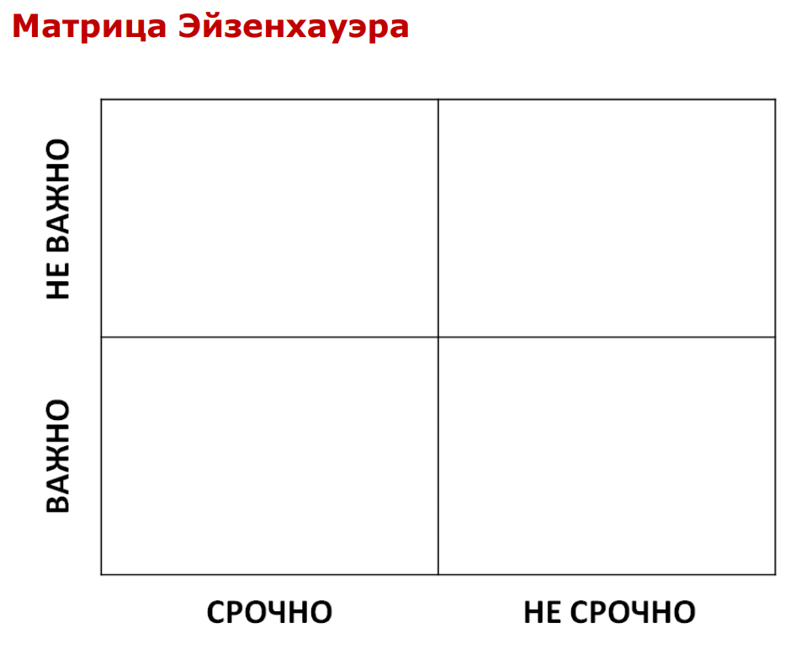
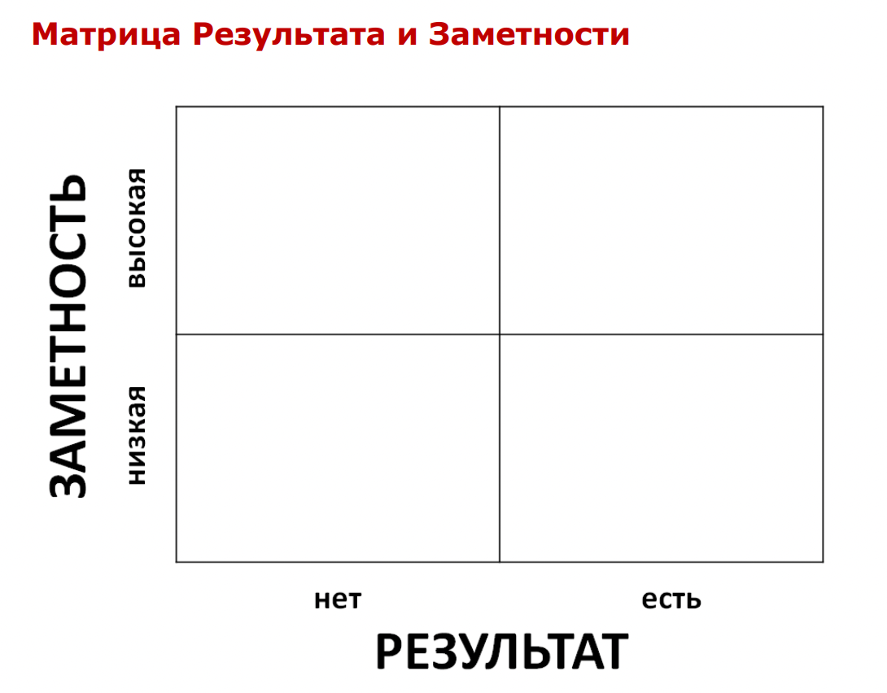
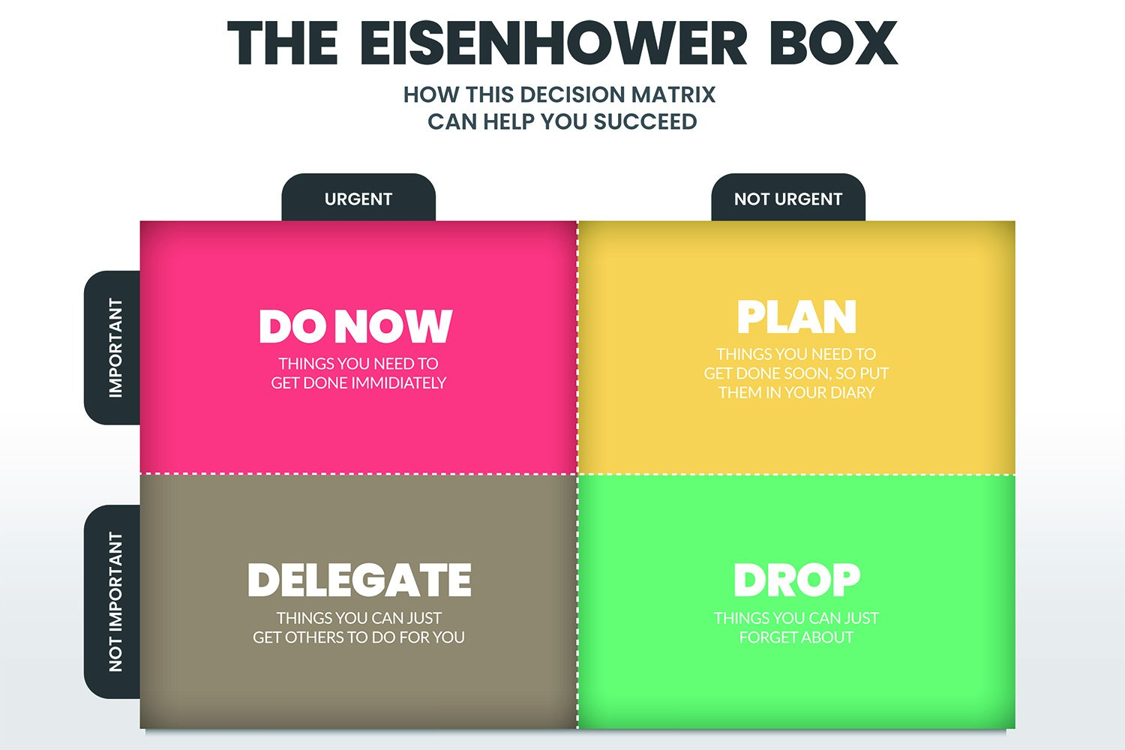
Инструменты
Хвастун
Правильный чувак )
Упырь
Молчун

Slide 42
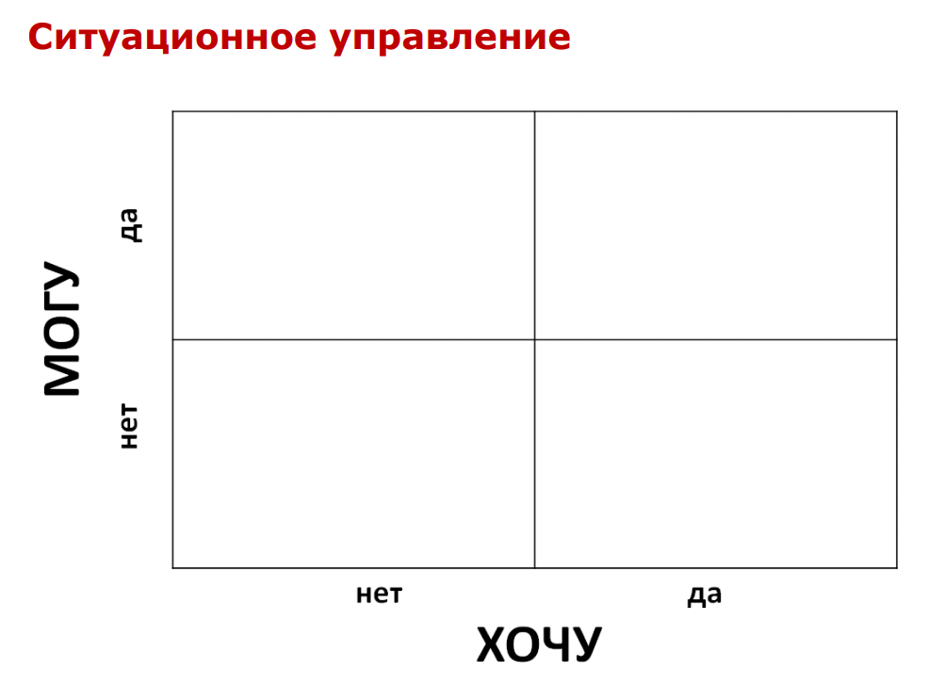
Инструменты: ситуационное управление
узнать что они хотят, дать им это, если не можешь дать – планируй вывод из команды
Не мешать. Мониторить, встречаться 1 на 1, не упустить момент перехода в другую категорию
“упырь”, увольнять(?), учить и наблюдать
учить, поддерживать

Slide 43
Что рекомендую к изучению
Школа менеджеров «Стратоплан»: Александр Орлов и Саша Панкратов
Филипп Гузенюк: человеко-центричное лидерство, фасилитация, коучинг, экологичные коммуникации, счастье в деятельности

